Slide 1
リアルな世界におけるボット
Christopher Harrison
SDE、DX、Microsoft
@geektrainer

Slide 2
レストランを探したいんだ。
OK! どこの街で探しますか?
サンフランシスコ
料理の種類は?

Slide 3
コマンド ライン
C:\
何をしたらいいか 教えてください
あなたが知らない 言葉を使って
ちなみにどんなに わずかでも、 間違いがあれば すべてのファイルを削除します。

Slide 4
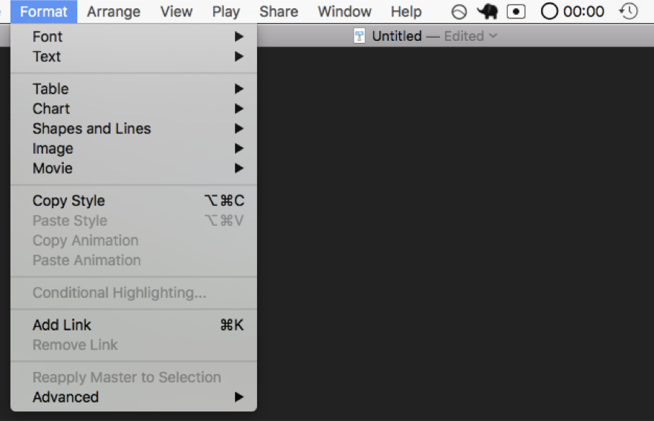
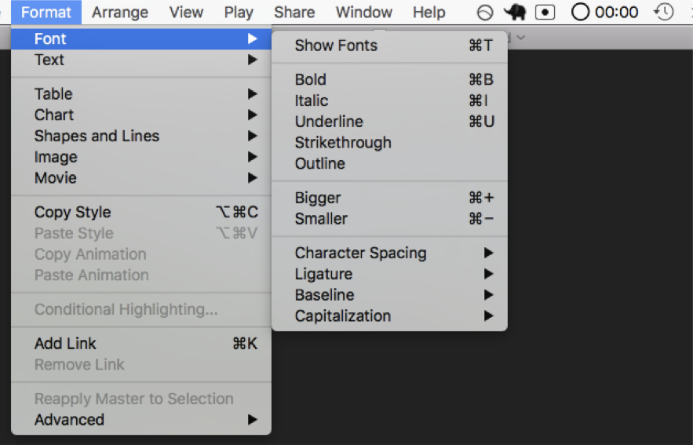
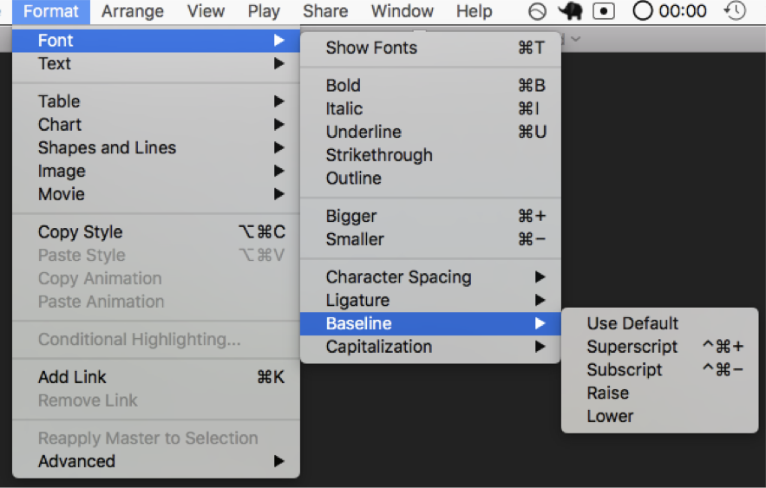
メニュー
以下のオプションから 選択してください
オプションたくさん ありますね
オプションがお好きだと伺ったので。あなたの オプションのための オプションもこちらに いくつかあります。

Slide 5
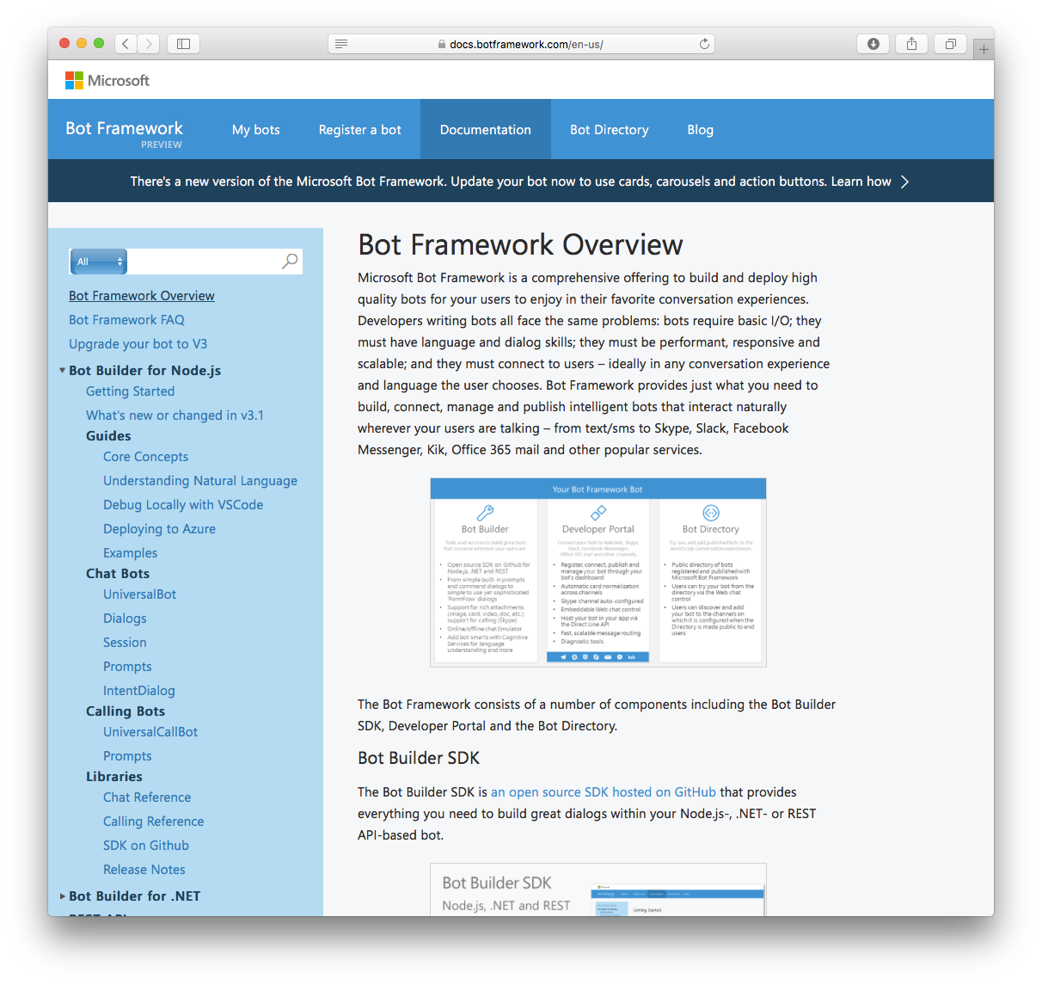
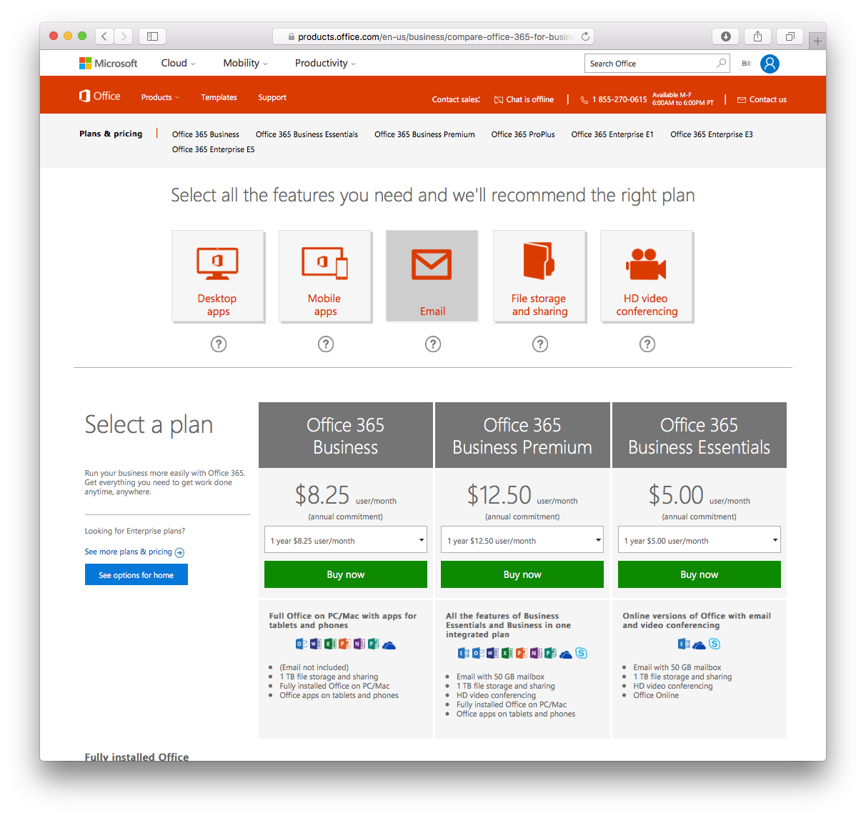
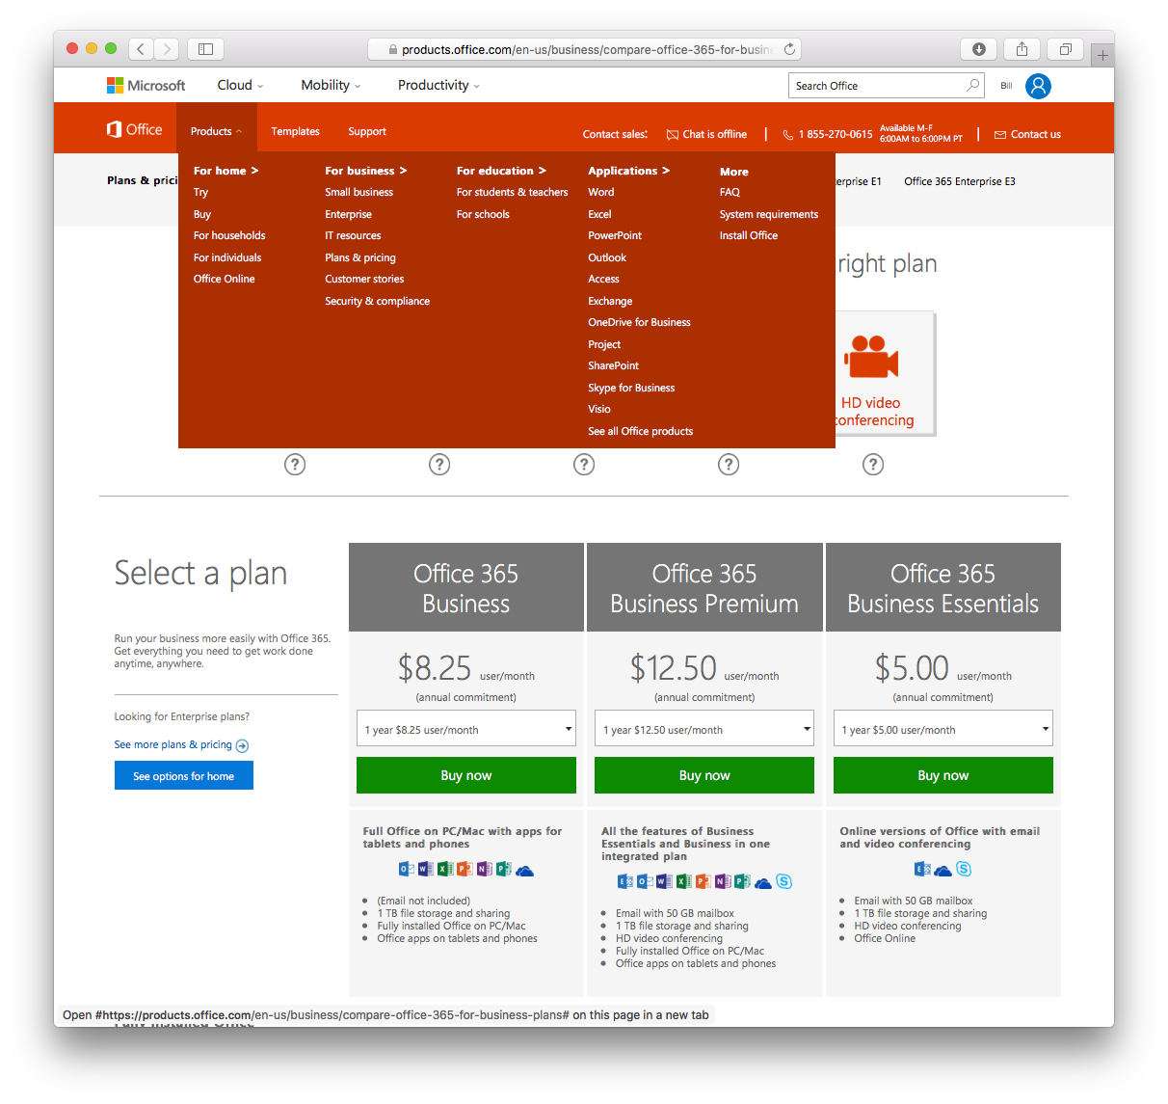
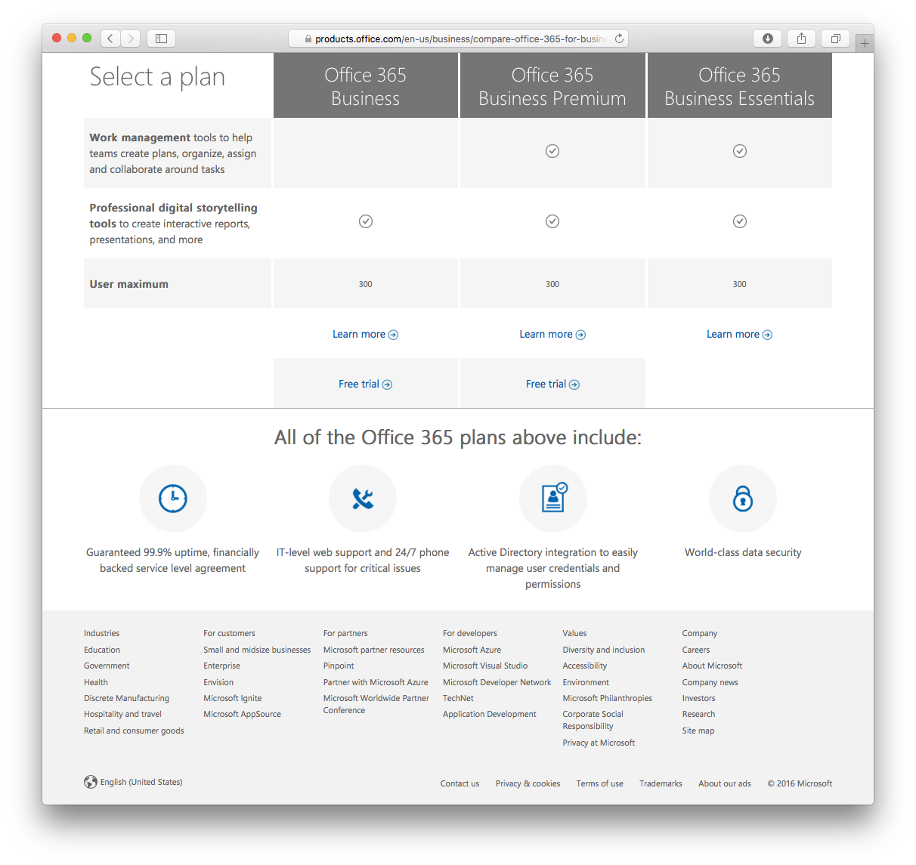
Web サイト
がんばってお探しの ものを見つけて ください。
ずっと見ていけば、どこかにあります。
たぶん。
次の Web サイト でもう一度最初からやりましょう。

Slide 6


Slide 7
コンピューターを 理解するのはあなたの 仕事です
今度は
コンピューターに あなたを理解して もらいましょう
コンピューター

Slide 8
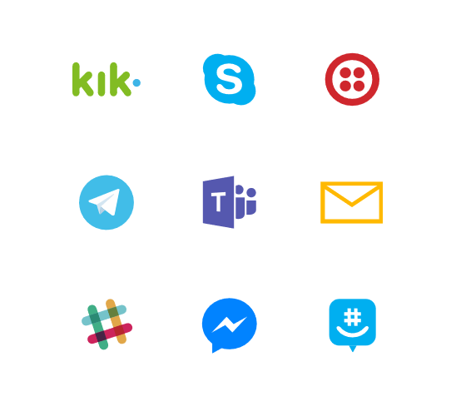
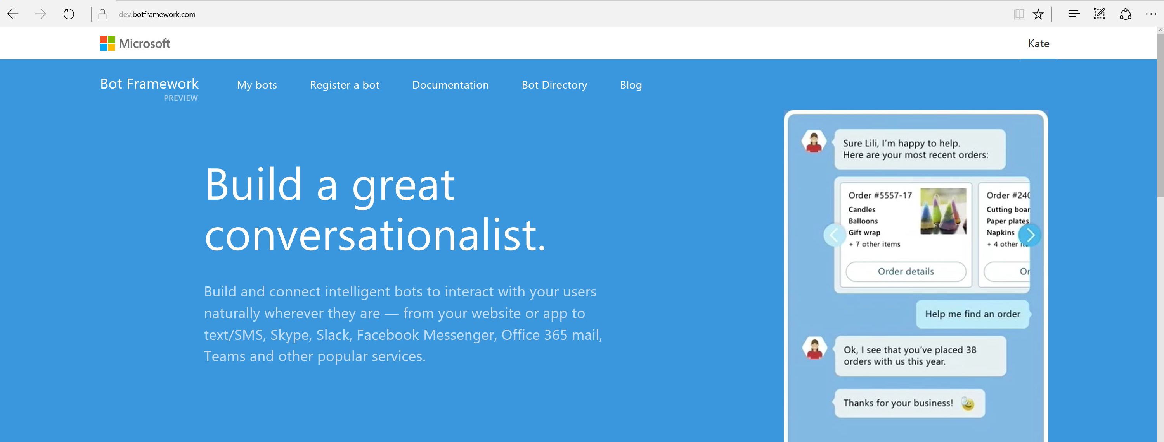
Bot Framework

Slide 9
ボットとは?
Notes:
それはそうと、ボットとは何ですか?

Slide 10
ボットは、アプリです

Slide 11
似たようなデザイン、異なるパラダイム
従来のアプリケーション
ボット
メイン画面
ルート ダイアログ
新規 注文画面
製品検索 画面
新規注文 ダイアログ
製品検索 ダイアログ

Slide 12
プロジェクト マーフィー
Notes:
デモ:
プロジェクト マーフィー

Slide 13
典型的なボットのしくみ
会話キャンバス/チャネル
ボット コードはここへ行きます
Web チャット
ボット コネクター サービス
メール
メッセージの入力 <> 出力
状態管理
Facebook
ボット Web サービス
GroupMe
あなたの ボット コード
Bot Builder SDK
Kik
Skype
Bot Builder SDK
API、SDK の呼び出し
Slack
+ Microsoft Cognitive Services
Telegram
その他のサービス、API、
データベース、 Azure Machine Learning、Azure Search など…
自然言語
翻訳
画像/顔認識
感情検出
Twilio (SMS)
…
Direct Line…
音声認識
エンティティ 抽出
検索
Knowledge API
…
…
…

Slide 14
A bot is an app with a little more humanity
Notes:
In short, a bot is just a type of app. One that connects to users at a slightly more personal level.

Slide 15
でも...ボットは 本当に必要でしょうか?

Slide 16
ボットはすべての問題を本質的に 解決するわけではありません
まずは核心となる問題に対処します
別の種類のアプリの方が適切かどうか判断します
既存の Web サイトとどのように異なるでしょうか

Slide 17
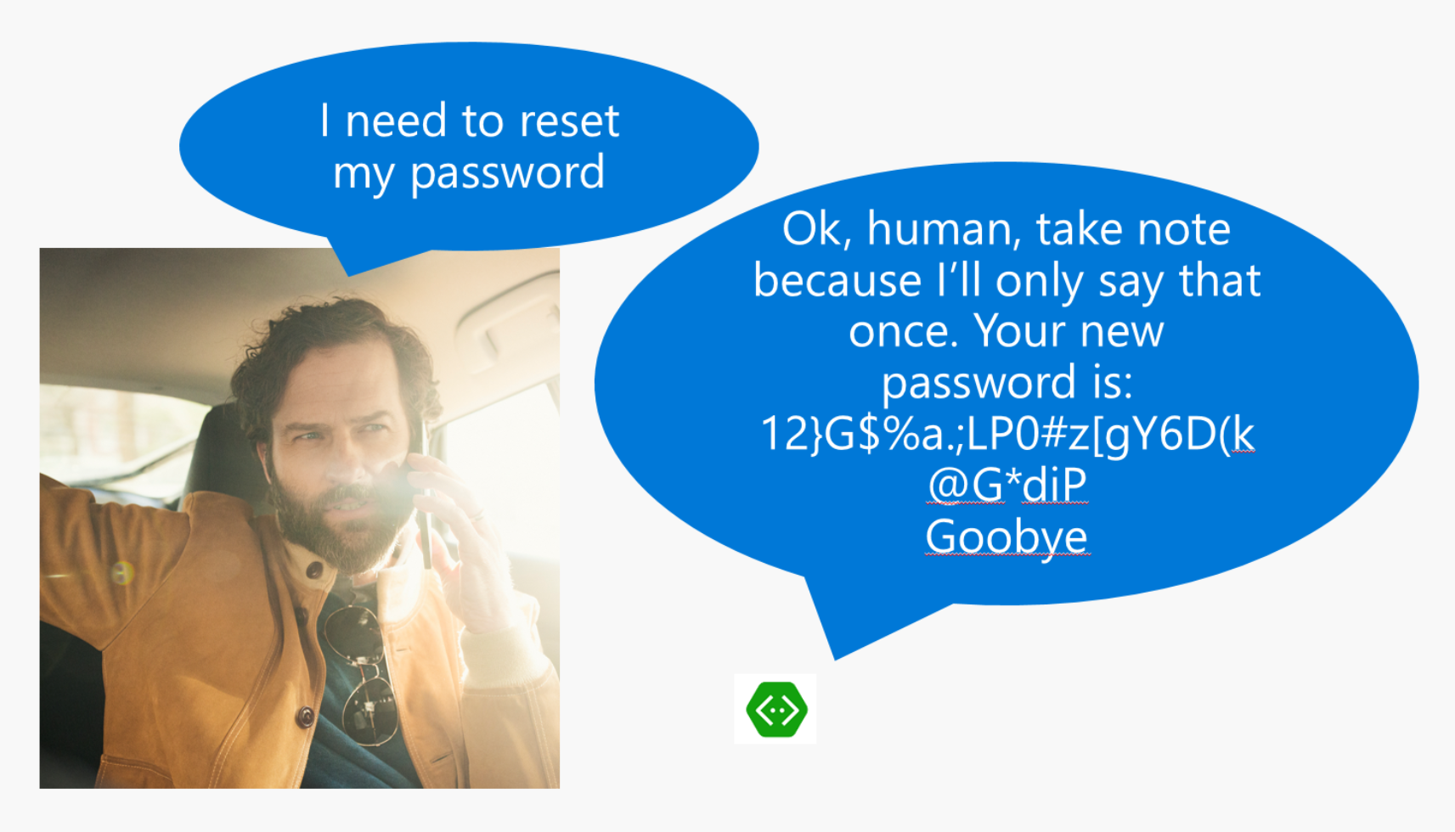
不適切なパターン: キャンバス/入力のミスマッチ

Slide 18
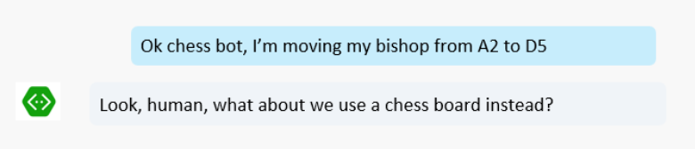
不適切なパターン: キャンバス/入力のミスマッチ

Slide 19
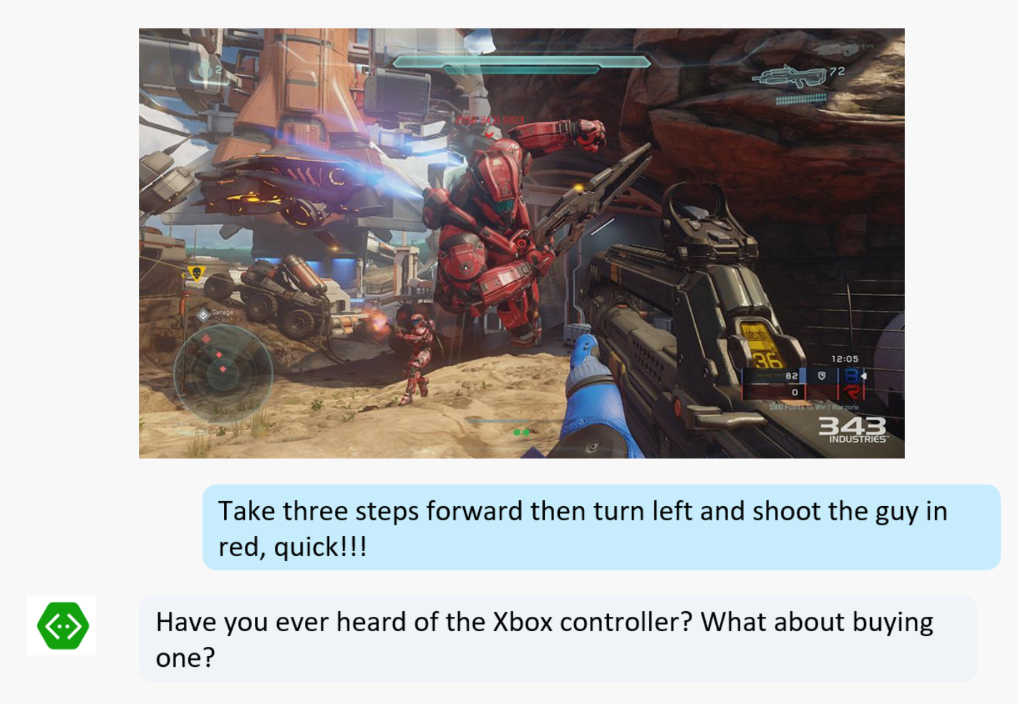
不適切なパターン: キャンバス/入力のミスマッチ

Slide 20
適切なインターフェイスを使用する

Slide 21
一般的なパターン

Slide 22
サポート技術情報ボット
収集されたデータから推論して、情報を見つけて返すことが できるボット
イベント ボット、ヘルプ デスク ボット、連絡先ボットなど
#MSBuild

Slide 23
人間へのバトンタッチ
どの企業もこの問題に対処しています:
最初の分類/ データ収集
たびたび 発生する単純なソリューション
お客様 からの電話
複雑な案件で 次の段階へ移行

Slide 24
バックチャネル
バックチャネルとは、リアルタイムにオンラインで会話を 続けるのと並行して、主要なグループ アクティビティや ライブ音声コメントを使用することです。

Slide 25
ラボ

Slide 26
ラボの紹介
すべて実世界のシナリオに基づく
ガイド付きエクスペリエンスとハックフェストの融合
各ラボに含まれる内容
手順を追った説明
操作に自信がない場合
詳細なユーザー ストーリー
高度なステップ
さらなるチャレンジ
ボットを次のレベルに高めましょう

